Slide 1
MK. Komputer Aplikasi Bitmab
Tools & Shorcut
Dosen : Rika Febri Sasmita, S.Kom., M.TI
Desain Komunikasi Visual – Darmajaya

Slide 2
Adobe Photoshop

Slide 3

Tool Seleksi untuk memindahkan objek
1. Move Tool, yaitu alat yang digunakan untuk memindahkan objek baik itu gambar atau teks, digunakan untuk memindah layer,

Slide 4
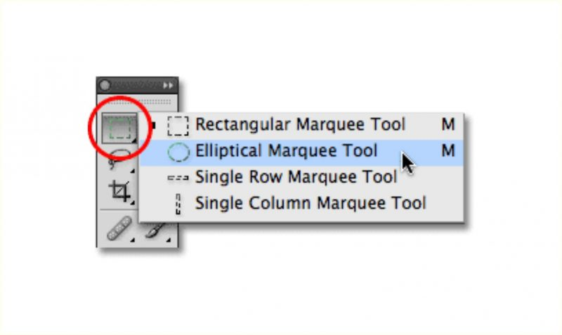
Tools Seleksi marque tool
1. Rectangular Marque tool, yaitu alat untuk menseleksi objek dengan bentuk persegi empat,
2. Elliptical marquee tool, yaitu alat untuk menseleksi objek dengan bentuk elips (oval),
3. Single row marquee tool, yaitu alat untuk menseleksi objek dengan bentuk garis horizontal,
4. Single couloumn marquee tool, yaitu alat untuk menseleksi objek dengan bentuk garis vertikal,

Slide 5
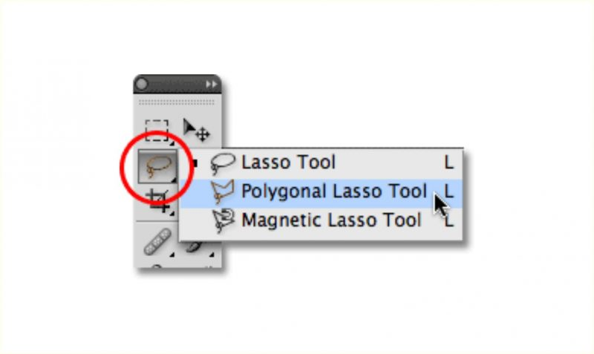
Tools Seleksi Lasso
1. Lasso tool, yaitu alat untuk menseleksi objek sesuai gerakan kursor pada mouse,
2. Polygonal lasso tool, yaitu alat untuk menseleksi sebuah objek dengan garis lurus ( Klik kiri + L ),
3. Magnetic Lasso tool, yaitu alat untuk menseleksi sebuah objek sesuai bentuknya atau membuat sebuah titik-titik secara otomatis seperti halnya magnet,

Slide 6
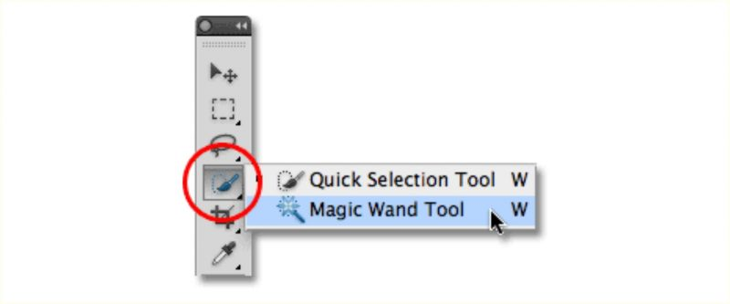
Tools Seklesi cepat
1. Magic wand tool , yaitu alat untuk menseleksi sebuah objek dengan cepat sesuai bentukny,
2. Quick selection tool, yaitu alat untuk menseleksi sebuah objek berbentuk,

Slide 7
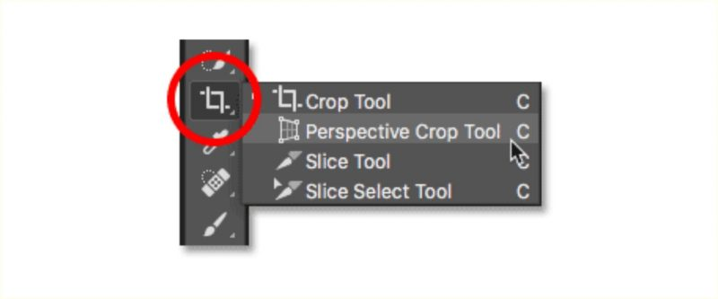
Tools crop dan slice (memangkas/memotong)
1. Crop tool, yaitu alat untuk memotong sebuah objek atau halaman kerja dengan ukuran yang berbentuk persegi atau persegi panjang,
2. Perspective crop tool, yaitu alat untuk memotong dengan bentuk atau ukuran yang bisa disesuaikan.
3. Slice tool, yaitu alat untuk memotong dan membuat potongan-potongan,
4. slice select tool, yaitu alat untuk memilih hasil potongan sebelumnya, dan kita juga bisa menggesernya.

Slide 8
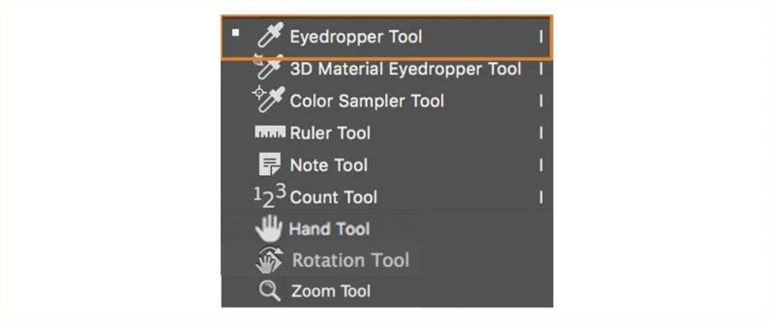
Annotation, Measuring, dan Navigation tools
1. Eyedropper tool, yaitu alat untuk mengambil sempel warna pada warna yang kita inginkan atau meniru warna pada gambar, dan kita menyimpannya di box warna. Eyedropper memiliki tools lainnya seperti : 3D Material Eyedropper, dan Color Sampler Tool.
2. Ruler tool, yaitu alat yang digunakan untuk mengukur lebar, tinggi dang mengukur lainnya, sama halnya dengan penggaris.
3. Note tool, yaitu alat untuk menambahkan sebuah catatan pada perojek atau gambar desain kita. Biasanya tool ini digunakan ketika membuat sebuah desain dengan kelompok/team.
4. Count tool, yaitu untuk menghitung jumlah objek dalam gambar.
5. Zoom tool, yaitu alat untuk memperbesar atau pun memperkecil gambar pada dokumen kerja kita. Shortcut untuk memperbesar (ctrl dan +) dan untuk memperkecil (ctrl dan -)
6. Hand tool, yaitu alat unuk menggeser tampilan pada documen kerja, kita bisa menngunakan spasi pada keyboard atau shortcut H untuk menggunakannya.
7. Rotate view tool, yaitu alat untuk memutar objek atau sebuah gambar pada dokumen kerja.

Slide 9
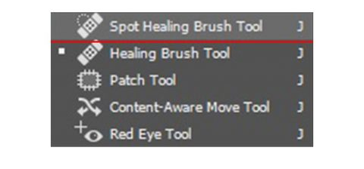
Brush tools
1. Spot healing brush tool, yaitu alat untuk mengghilangkan bagian tertentu pada objek atau gambar dan dan menutupinya dengan warna disekitarnya. Kita juga bisa menghilangkan jerawat wajah di photo.
2. Healing brush tool, sama seperti Spot healing brush tool, cuman alat ini bagian yang mau kita hilangkan atau tutupi sesuai derakan mouse.
3. Patch tool, yaitu alat untuk menggantikan bagian yang di seleksi, dan juga untuk memperbaiki gambar dengan pola yang ada.
4. Content-aware move tool, yaitu alat kerja yang mirip dengan patch tool dalam mode destinasi.
5. Red eye tool, yaitu alat untuk menghapus warna atau efek merah pada mata (mata kucing).

Slide 10
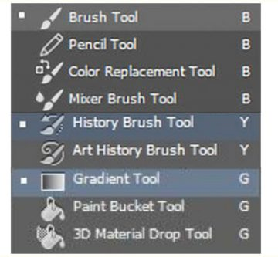
Paint tools (alat melukis)
1. Brush tool, yaitu alat untuk melukis atau mewarnai objek dengan bentuk kuas yang bevariasi.
2. Pencil tool, yaitu alat untuk membuat coretan seperti halnya sebuah pensil.
3. Color replacement tool, yaitu alat untuk merubah warna pada objek atau gambar.
4. Mixer brush tool, yaitu alat untuk memberikan plesan pada objek atau gambar dengan mencampurkan warna.
5. History brush tool, yaitu alat untuk melukis atau mewarnai objek dengan state histori image kita, atau mengembalikan gambar yang sudah diwarnai.
6. Art history brush tool, yaitu alat sama seperti history bursh tool akan tetapi alat ini memberikan aneka seni tertentu.
7. Gradient tool, yaitu alat untuk memberi warna dengan beberapa paduan warna pada objek/ gambar, atau memberi warna pada layer.
8. Paint bucket tool, yatiu alat untuk memberi warna pada objek/gambar dengancakupan tertentu.
9. 3D Meterial Drop Tool, yaitu alat untuk memberi warna 3D pada objek/gambar, tau pada layer.

Slide 11

Clone Stamp tools
1. Clone stamp tool, yaitu alat untuk menstempel/mengklon area pada objek atau gambar,
2. Pattern stamp tool, yaitu alat untuk menstempel/mengklon pola yang kita inginkan.

Slide 12

Eraser tools
1. Eraser tool, yaitu alat untuk menghapus objek atau gambar seperti penghapus yang kita gunakan.
2. Background Eraser tool, yaitu alat untuk menghapus background pada sebuah objek atau gambar, sehingga menjadi transparan.
3. Magic eraser tool, yaitu alat untuk menghapus area pada objek atau gambar dengan cakupan warna yang sama atau gamabr padat.

Slide 13
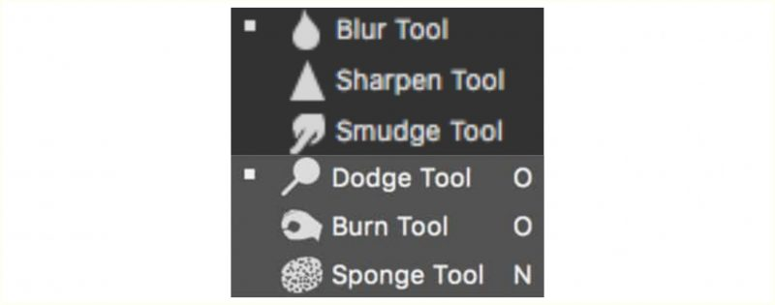
Tools Pengaturan Cahaya dan Blur
1. Blur tool, yaitu alat untuk membuat efek blur pada objek/gambar ( efek buram pada gambar).
2. Sharpen tool, yaitu alat untuk menajamkan warna objek/gambar, atau mempertajam di area tertentu.
3. Smudge tool, yaitu alat untuk memberikan efek sentuhan atau gosokan pada cat/warna.
4. Dodge tool, yaitu alat untuk meningkatkan kecerahan atau menerangkan objek/gambar di area yang kita sesuaikan.
5. Burn tool, yaitu alat untuk menurunkan kecerahan atau menggelapkan warna pada objek/gambar di area yang kita sesuaikan.
6. Sponge tool, yaitu alat untuk meningkatkan/mengubah saturation pada area objek atau gambar.

Slide 14

Pen tool
1. Pen tool, yaitu alat untuk membuat seleksi dengan titik-titik yang kita tentukan.
2. Freeform Pen tool, yaitu alat untuk membuat garis atau path dengan garis yang seleksi yang lebih lembut.
3. Add anchor point tool, yaitu alat untuk memberikan/menambahkan titik pada path garis yang sudah dibuat.
4. Delet anchor point tool, alat untuk menghapus/menghilangkan titip pada path garis yang sudah dibuat.
5. Convert poin tool, yaitu alat untuk menseleksi objek yang mau kita ubah pada tampilan garis path dengan cara menggesernya.

Slide 15
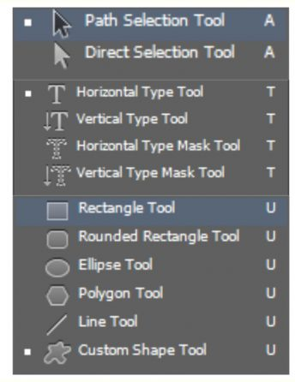
Selection path dan Shape tools
1. Path selection tool, yaitu alat untuk menseleksi atau memilih objek path.
2. Direct selection tool, yaitu alat untuk memilih/membuat titik-titik anchor pada objek path dan mengubahnya.
3. Rectangle tool, yaitu alat untuk membuat objek yang berbentuk kotak atau pun persegi panjang.
4. Rounded rectangle tool, yaitu alat untuk membuta objek yang berbentuk persegi dengan sudut yang halus.
5. Elipse tool, yaitu alat untuk membuat objek yang berbentuk bulat, atau oval (lonjong).
6. Polygon tool, yaitu untuk membuat objek yang berbentuk pesegi enam atau poligon.
7. line tool, yaitu untuk membuat objek yang berbentuk garis.
8. custom shape tool, yaitu untuk membuat objek dengan bentuk yang macam-macam atau kustom.

Slide 16
Shorcut Adobe Photoshop
1. A : Path Selection Tool : di gunakan untuk memilih, memindahkan atau mengatur objek berupa path
2. B : Brush Tool
3. C : Crop Tool : digunakan untuk memotong lembar kerja
4. E : Eraser Tool : untuk memghapus obyek
5. F : digunakan untuk minimize atau maxsimize lembar kerja pada photoshop
F (1x) : lembar kerja normal
F (2x) : lembar kerja yang bisa di geser cukup tekan spasi tinggal geser’’ mouse, otomatis lebar kerja akan bergeser sesuai mouse yang kita arahkan
F (3x) : sama dengan F (2x) hanya lembar kerja pada photoshop full layar.
6. G : Paint Bucket Tool
7. I : Eyedropper Tool
8. J : Spoot healing brush Tool
9. M : Lectangular Marque Tool
10. O : Dodge Tool
11. P : Pen tool
12. Q : edit in standard mode
13. R : Rotate View Tool

Slide 17
Shorcut Adobe Photoshop
14. S : Clone Stamp Tool
: Digunkan untuk mencopy /mengclone warna yang sama cukup tahan Alt lalu klik kiri tingal tempelkan ke objek yang akan di samakan warnanya (ulangi sampai mendapat warna yang tepat)
15. T : Horizontal Type Tool
16. U : Rectangle Tool
17. V : Move Tool
18. W : Quick Selection Tool
19. X : Switch foreground and backgroundcolor
: di gunakan untuk mengganti background menjadi foreground ataupun sebaliknya. Biasaya shortcut ini di gunakan pada saat memilih mode layer mask, (gunkaan brush tool untuk menambahkan atau mengurangi)
20. Y : Hostory Brush Tool
:digunkan untuk mengembalikan gambar yang sebelumya sudah di hapus ataupun di rubah (tidak berfungsi jika lembar kerja sudah di crop)
21. Z : zoom Tool
22. Ctrl + A : Select All : digunakan untuk Menyeleksi seluruh lembar kerja
23. Ctrl + B : Color Balance : digunkaan untuk mengatur pewarnaan pada gambar
24. Ctrl + D : digunakan untuk menghilangkan garis titik / seleksi pada lembar kerja

Slide 18
Shorcut Adobe Photoshop
25. Ctrl + E : Marge Vesible : di gunkan untuk menyatukan sebuah layer
26. Ctrl + G : di gunkan untuk membuat grub pada dock panel
27. Ctrl + I : invert
28. Ctrl + J : Duplikat Layer
29. Ctrl + K : Perefences
30. Ctrl + L : Level : digunakan untuk mengatur gelap terang sebuah layer
31. Ctrl + M: curves : samahalnya pada ctrl + L yaitu untuk mengatur pencahayaan
32. Ctrl + N : New : digunakan untuk membuat lembar kerja baru
33. Ctrl + O : Open
34. Ctrl + P : Print
35. Ctrl + Q : Quit/close
36. Ctrl + R : Ruler : Di gunakan untuk memberi garis pada lembar kerja cukup arahkan cursor pada kiri ataupun atas pada lembar kerja drag ke lembar kerja (gunakan move tool)
37. Ctrl + S : Save
38. Ctrl + T : Transfrom :digunkan untuk mengecilkan,membesarkan atau memindahkan gambar pada lembar kerja
39. Ctrl + V : Sama halnya dengan Ctrl + J yaitu untuk megcopy
40. Ctrl + Y : Mengubah Mode RGB atau CMYK
41. Ctrl + Z : Undo satu kali

Slide 19
Shorcut Adobe Photoshop
42. Ctrl + Alt + A : memilih semua layer
43. Ctrl + Alt + C : Canvas Size
44. Ctrl + Alt + I : Image Size
: digunakan untuk mengatur size gambar (jika gambar anda mempunyai resulusi kecil cukup tambahkan rolusi menjadi 100,200 ataupun 300 sesuai kebutuhan resolusi gambar anda)
45. Ctrl + Alt + S : Save As
46. Ctrl + Alt + T : Sama dengan Ctrl + T
47. Ctrl + Alt + Z : Undo berkali – kali (ada batasnya )
48. Ctrl + Shift + E : Marge Semua Layer
49. Ctrl + Shift + K : Color Seting
50. Ctrl + Shift + N : New layer (membuat layer baru)
51. Ctrl + Shift + R : Lens Corection
52. Ctrl + Shift + W : Liquify
53. Ctrl + Alt + Shift + B : Black and White
54. Ctrl + Alt + Shift + M : keyboard Shortcut and menus
55. Ctrl + Alt + Shift + O : Open As

Slide 20
Selamat Berkarya

